Slide 1
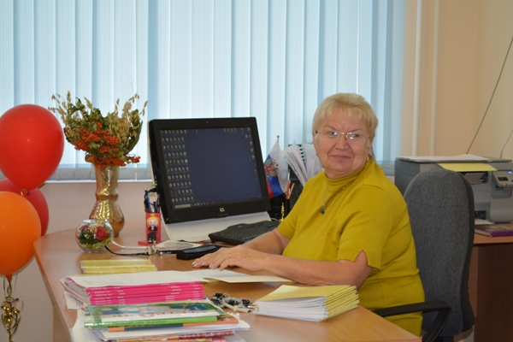
Тема статьи: «Развитие навыка грамотного чтения -есть фактор повышения качества обучения.»
Составитель:
учитель начальных классов
Карелина Валентина Александровна

Slide 2
Чтение –залог успеха.
Ранее самая читающая страна в мире сегодня столкнулась с серьёзной проблемой: современные дети не тянутся к книге, не любят читать, не воспринимают общение с художественной литературой как жизненную необходимость. Конечно, некоторые считают, что в век телевизоров и компьютеров чтение не так уж и необходимо. Им кажется, что с шедеврами мирового искусства можно познакомиться и другими способами, а не тратить его на сидение с книгой в руках. Но такая точка зрения не только ошибочна, но и опасна. Опыт и практика всей мировой цивилизации показывает, что без чтения нет человека, нет личности.

Slide 3
Развитие навыка грамотного чтения есть фактор повышения качества обучения.
Именно книга стала тем незаменимым инструментом, который помогает сформулировать нравственные принципы, моральные устои и культурные ценности, овладеть информацией, накопленной веками, развить фантазию, научить думать, анализировать, оценивать собственные и чужие поступки. Именно книга представляет собой объект эстетического наслаждения, превращает неизбежные в жизни часы скуки и безделья в увлекательную возможность перенестись в другие миры, в другие времена.
В чём же причина того, что дети лишают себя этого удовольствия?

Slide 4
Чтение –залог успеха.
. Одна из главнейших причин, как ни печально это звучит - причина семейная. При отсутствии читающей модели, то есть близкого человека, увлечённого чтением, ребёнок практически никогда не берёт книгу сам. Никогда не будет читать тот ребёнок, в семье которого книг вообще нет. Практика пользования общественной библиотекой уходит в прошлое. Родитель, который сам не радуется книге, никогда не научит этой радости ребёнка. К сожалению, в наше время почти исчезла традиция семейного вечернего чтения.

Slide 5
Причины потери интереса к чтению.
А иногда бывает и так: родители – книголюбы со стажем, дома – книги, много книг.
А ребёнок читать не хочет и ни на какие уговоры не поддаётся. Значит, причину надо искать глубже – в нейропсихологии.
Чтение - основа учения. От умения читать зависит успех ученика и его желание учиться. Эксперименты, проводимые за последние годы, показали, что быстрое чтение активизирует процессы мышления и являются одним из средств совершенствования учебного процесса для самых различных уровней обучения, от начальной до высшей школы.

Slide 6
Важнейшая задача приобщения к чтению.
Приобщить детей к чтению, с детства вызывать и развивать глубокий интерес к книге, добиваться того, чтобы человек уже с подросткового возраста считал неполноценным тот день, в который он не прочитал хотя бы несколько страниц книги, - это важнейшая задача семейного и школьного воспитания!

Slide 7
Начало этому, несомненно, должно быть положено в семье. Интерес к книге у детей возникает еще задолго до посещения школы и развивается очень легко. В книге для них заключено много прекрасного, героического, таинственного, поэтому им страстно хочется научиться читать, а пока не научились, слушать чтение старших.
Родителям надо только не заглушать этот пробудившийся интерес, а идти навстречу детским желаниям: читать им, приобретать для них книги.

Slide 8
В.А. Сухомлинский писал: « Чтение – это окошко, через которое дети видят и познают мир и самих себя. Оно открывается перед ребёнком лишь тогда, когда, наряду
с чтением, одновременно с ним и даже раньше, чем впервые раскрыта книга, начинается кропотливая работа над словами».

Slide 9
Для меня, как для учителя, всё обучение в начальных классах строится через уроки чтения. От умения читать зависит успех ученика и его желание учиться. Если ребёнок в начальных классах хорошо овладеет техникой чтения, устной и письменной речью, если полюбит уроки чтения, подружится с книгой, то он будет хорошо усваивать программный материал на всех этапах обучения.
Моя задача - научить детей работать с книгой, чтобы ученик уже в начальной школе умел читать с глубоким осмыслением того, что читает.

Slide 10
Приемы приобщения к чтению.
С I-го класса стараюсь не просто познакомить своих учеников с библиотекой, а делаю всё, чтобы они подружились с ней, с книгами. На своих уроках чтения, как правило, отвожу 10-15 минут, для знакомства с дополнительной литературой.
Лучше всего урок начинать с игровой разминки, т.е с работы над постановкой дыхания и развитием четкости произношения (чисто говорки). Затем следуют скороговорки. Школьники сами находят их в книгах.

Slide 11
Приемы беглого чтения.
Жужжащее» чтение – это такое чтение, когда все ученики читают одновременно вслух, вполголоса, чтобы не мешать товарищам, каждый со своей скоростью.
Для чтения отводится всего 5 минут урока. Также, используя такие виды работ, как чтение трудных слов с доски, ролевое чтение с инсценировкой; синхронное чтение «буксиром», когда один ученик , хорошо читающий, а другой чуть похуже, второй слышит «образец» чтения и старается успевать за хорошо читающим.

Slide 12
Приемы беглого чтения
« Игра в прятки»: ведущий читает с любого места, называя только страничку, остальные должны найти и подстроиться под чтение ведущего. Большую пользу приносит хоровое чтение. Здесь на равных работают все учащиеся, как быстро читающие, так и читающие медленно.

Slide 13
Тетради для творчества.
Желательно завести тетради по чтению, где они будут выполнять творческие задания по изученным произведениям и делать рисунки к ним.
Задача научиться бегло читать, должна быть поставлена как перед учащимися, так и перед их родителями. Если родители заинтересованы, то можно познакомить их со специальными упражнениями по технике чтения
Чтобы учащиеся правильно читали с меньшей затратой сил и быстрее овладели разными приёмами чтения, совершенствовали навыки осознанного чтения, им даются определённые ориентиры, составляют « памятки», «правила»:

Slide 15
Правила для быстрого чтения.
Следи, чтобы глаза двигались по строчке.
Старайся не возвращаться к чтению прочитанного слова, если понял его.
При чтении будь внимательным к каждому слову.
Старайся понять, о чем читаешь.
Читай ежедневно вслух и про себя.

Slide 16
Привитие любви к книге.
Такая работа помогает обеспечить устойчивое овладение учащимися навыком чтения, снимает трудности при чтении, а значит повышает у детей интерес к книге. Практикуя различного рода задания, оживляя уроки чтения ,дидактическими материалами, ученики будут охотнее читать, а самое главное-научатся любить книгу.

Slide 17
Чтение – залог успешного учения.
С П А С И Б О
З А
В Н И М А Н И Е !

